Slide 1

河南省企业登记全程电子化平台
操作步骤

Slide 2


河南省全程电子化流程
1.用户注册--表明我是谁
用户
注册
网上
发照
2.实名认证--证明我是我
3.网上填报--说明要干啥
实名认证
内网
审核
4.电子签名--确定我同意
网上
填报
电子
签名
5.内网审核--批准通过了
6.网上发照--企业诞生了

Slide 3
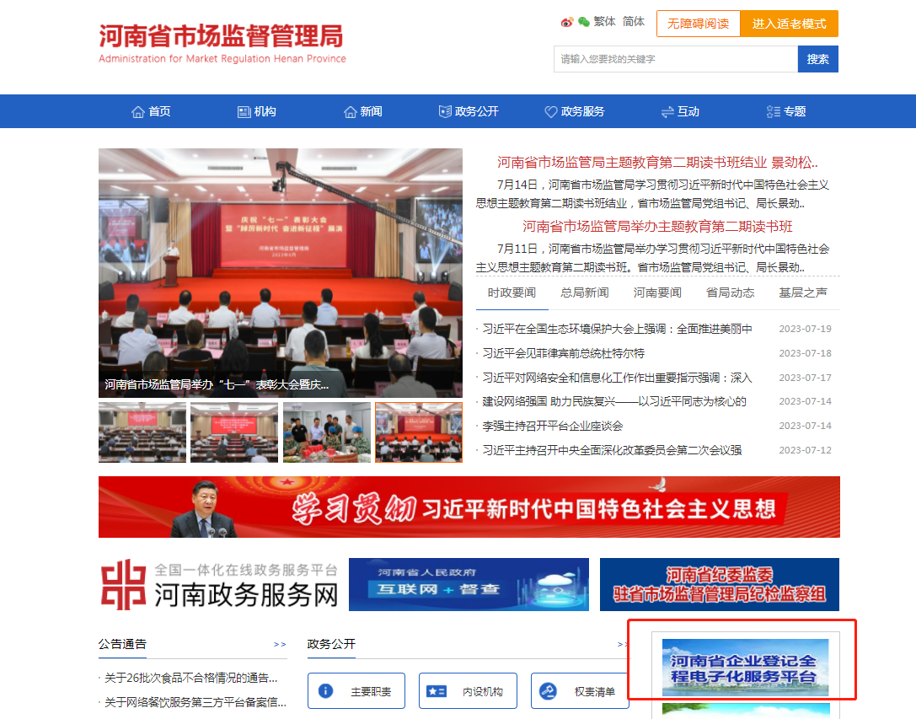


河南省全程电子化流程
用户注册
实名认证
网上填报
电子签名
内网审核
网上发照
表明我是谁
表明我是谁
登录地址：http://qcdzh.scjg.henan.gov.cn/
登录河南省市场监管局门户网站，点击“河南省企业登记全程电子化网上服务平台”即可进行用户注册。

Slide 4
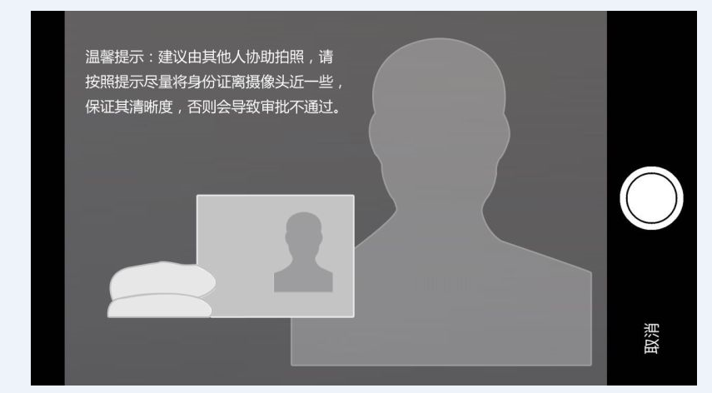
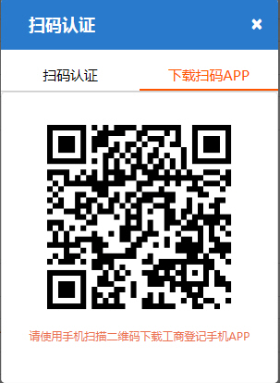

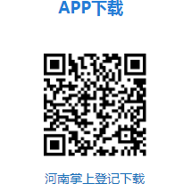

河南省全程电子化流程
用户注册
实名认证
网上填报
电子签名
内网审核
网上发照
证明我是我
证明我是我
请使用手机浏览器下载！切勿使用微信扫码！
“刷脸”认证
系统自动与公安部人口库实时比对，验证身份
申请人通过“河南掌上登记APP”，经过实名手机短信和 “刷脸”，系统就可以自动与公安部人口库实时比对，验证身份。

Slide 5
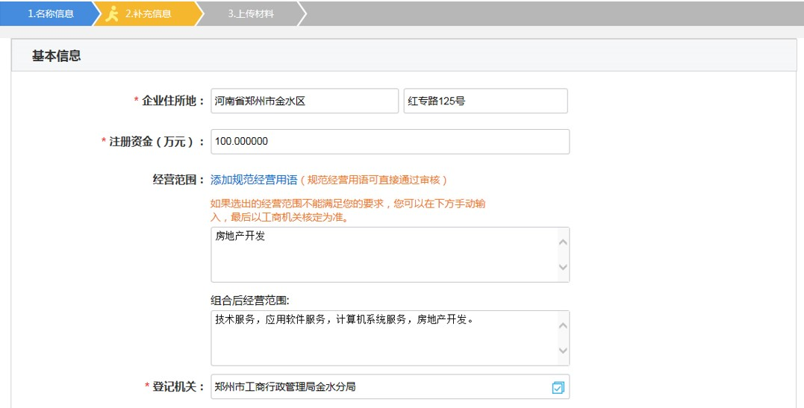

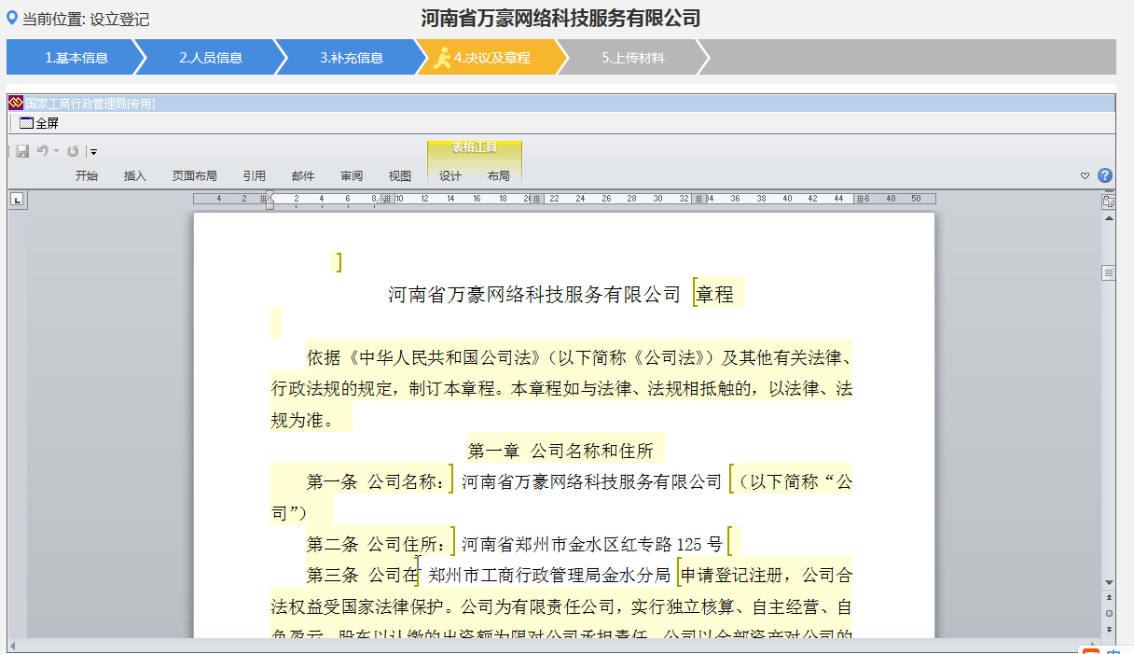

河南省全程电子化流程
用户注册
实名认证
网上填报
电子签名
内网审核
网上发照
说明要干啥
说明要干啥
在线填报
企业信息
基本信息
智能修改模板
股东信息
董事、监事、经理
…….
申请材料
根据需要选择要办理的登记业务，按照系统流程，填报和提交相应信息即可，流程简单，清晰明了。

Slide 6
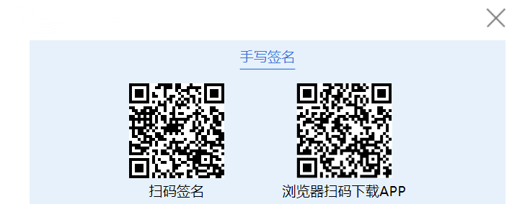

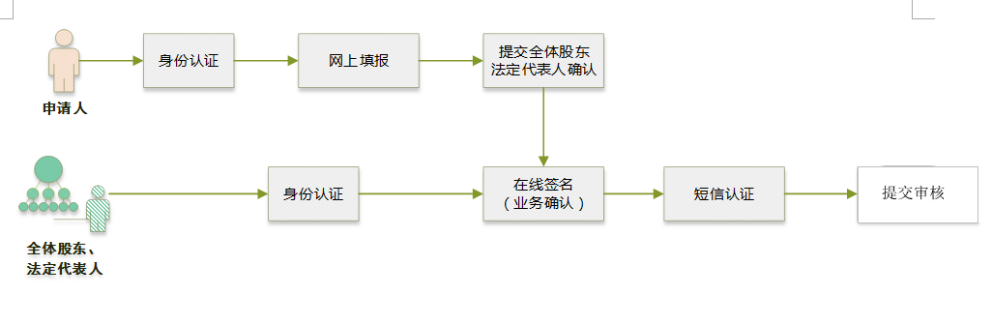
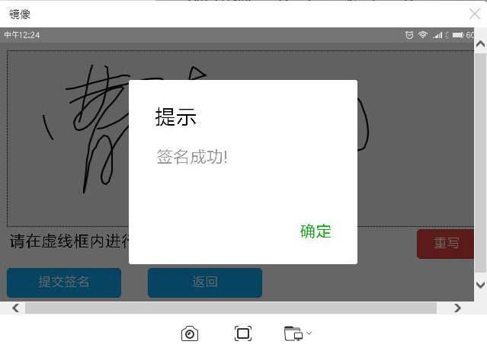
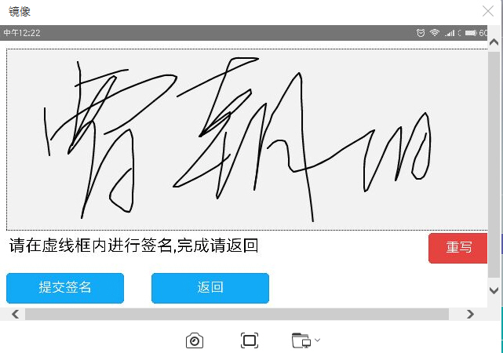

河南省全程电子化流程
用户注册
实名认证
网上填报
电子签名
内网审核
网上发照
确定我同意
确定我同意
更高安全指数
电子云签
申请人等要完成实名登记，通过手机扫码，系统将发送短信提醒进行在线签名确认，通过手机就能快速完成电子签名。

Slide 7
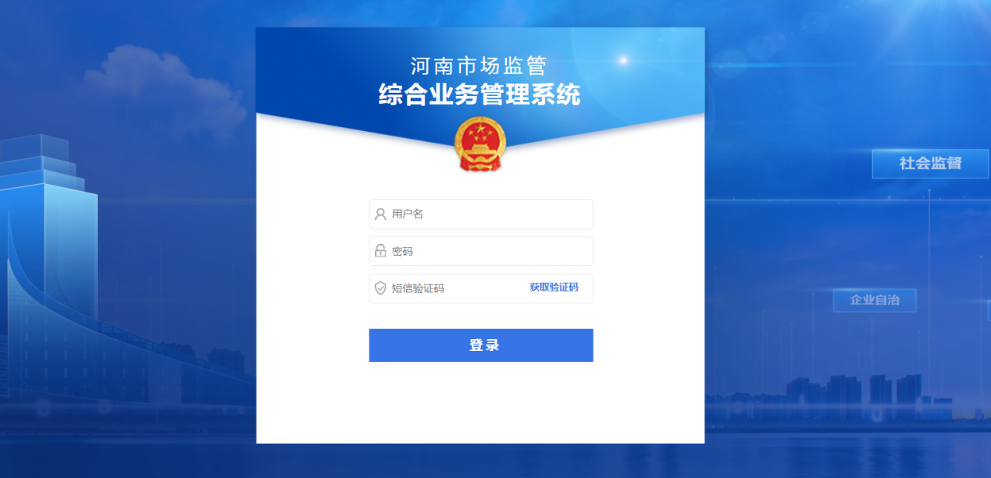

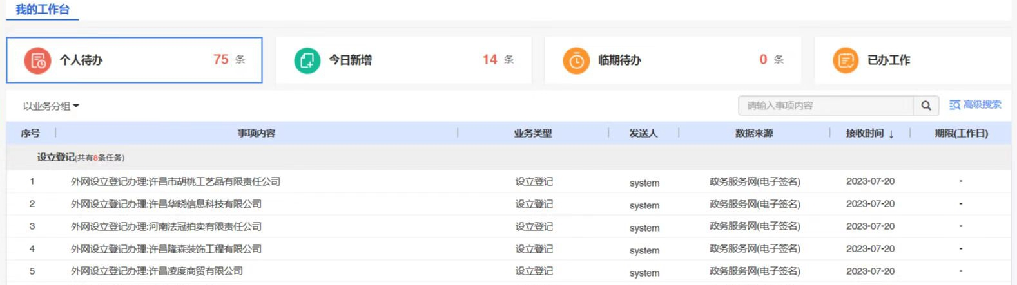
河南省全程电子化流程
用户注册
实名认证
网上填报
电子签名
内网审核
网上发照
审核通过了
当电子签名完成后就可以点击提交审核了，登记机关通过业务内网，查看企业提交的签名登记申请文书，并进行审核。

Slide 8



河南省全程电子化流程
用户注册
实名认证
网上填报
电子签名
内网审核
网上发照
企业诞生了
企业诞生了
审核通过后，系统自动为企业生成电子营业执照，并通知企业法定代表人或负责人通过电子营业执照手机APP领取电子营业执照。

Slide 9

全程电子化业务办理过程中，如有疑问，欢迎拨打咨询热线：
2961786，2968010
许昌市市场监督管理局

